Slide 1
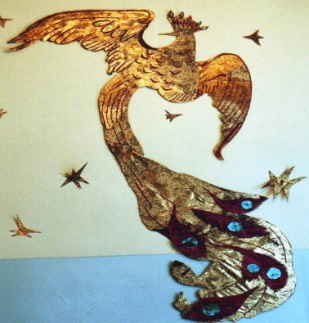
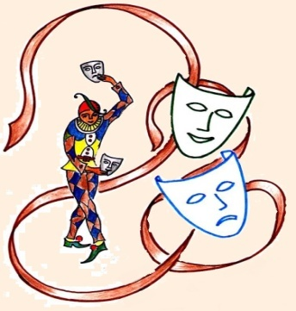
Здравствуй, театр!

Slide 2
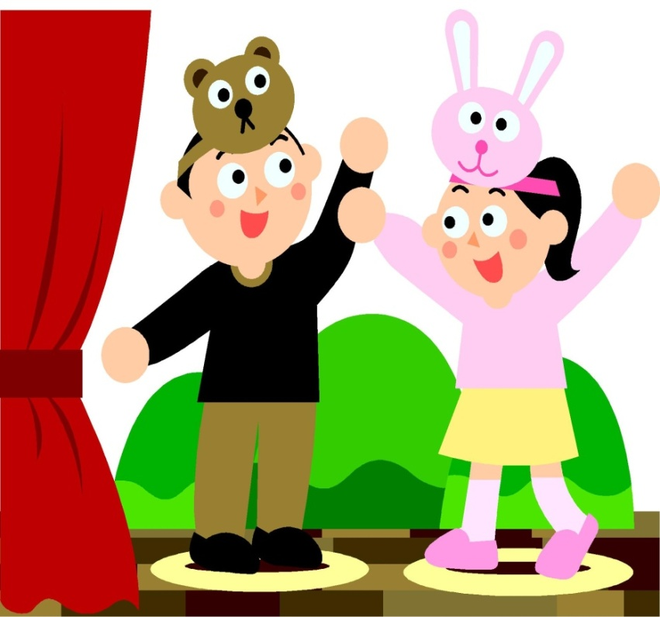
Мир детства, внутренний мир ребёнка-ключ ко многим волнующим проблемам нашей жизни, а раскрыть эту заветную дверь в мир детского сознания, поможет игра.
Вся жизнь детей насыщена игрой, каждый ребенок хочет сыграть свою роль.
Но как это сделать?
Как научить малыша играть, брать на себя роль и действовать?
Этому поможет театр
и театрализованные игры.

Slide 3
Театрализованная деятельность – это самый распространенный вид детского творчества. Она близка и понятна ребенку, глубоко лежит в его природе и находит свое отражение стихийно, потому что связана с игрой. Всякую свою выдумку, впечатление из окружающей жизни ребенку хочется воплотить в живые образы и действия. Входя в образ, он играет любые роли, стараясь подражать тому, что видел, и что его заинтересовало, получая огромное эмоциональное наслаждение.

Slide 4
Театрализованная деятельность позволяет решать многие педагогические задачи, в особенности речевого, интеллектуального и художественно-эстетического развития и воспитания детей; она является неисчерпаемым источником развития эмоций и чувств, средством приобщения ребёнка к духовным ценностям, выполняет психотерапевтическую функцию. Детский театр позволяет педагогу решать задачи не только исполнительного характера, но и познавательные.

Slide 5
Почему именно театр?
Театр – это всегда интересно, это праздник!
Дети учатся творческому общению.
Естественная речевая среда.
Театральное искусство помогает осознать свое собственное «Я».
Потому и создан
детский театр
«Жар-птица»

Slide 6
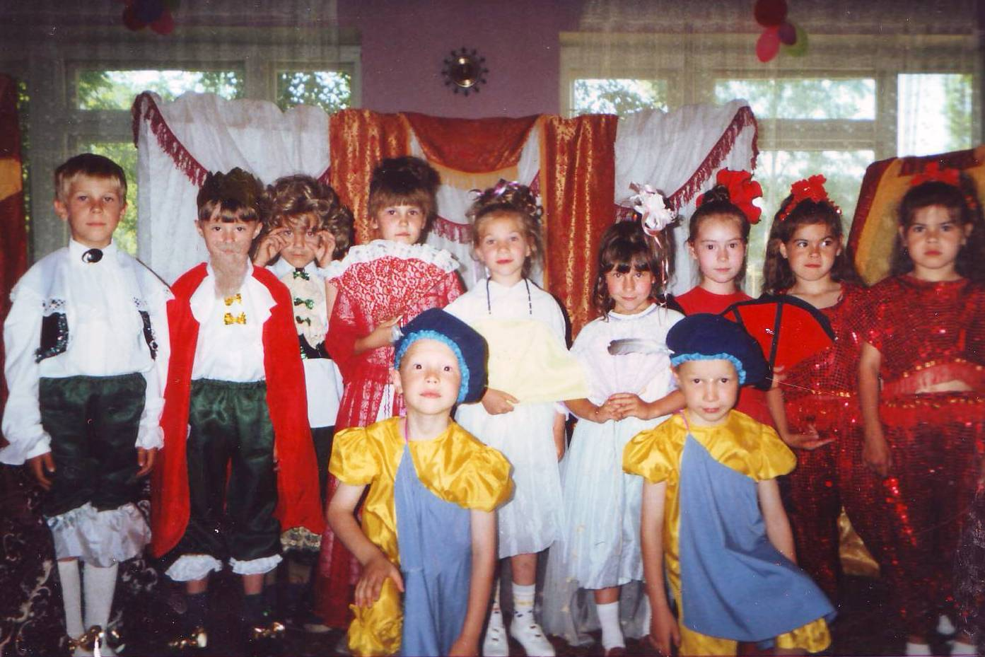
Муниципальное дошкольное
образовательное учреждение
«Детский сад комбинированного вида №113»
Заводского района г. Саратова
Театр
«ЖАР-ПТИЦА»

Slide 7
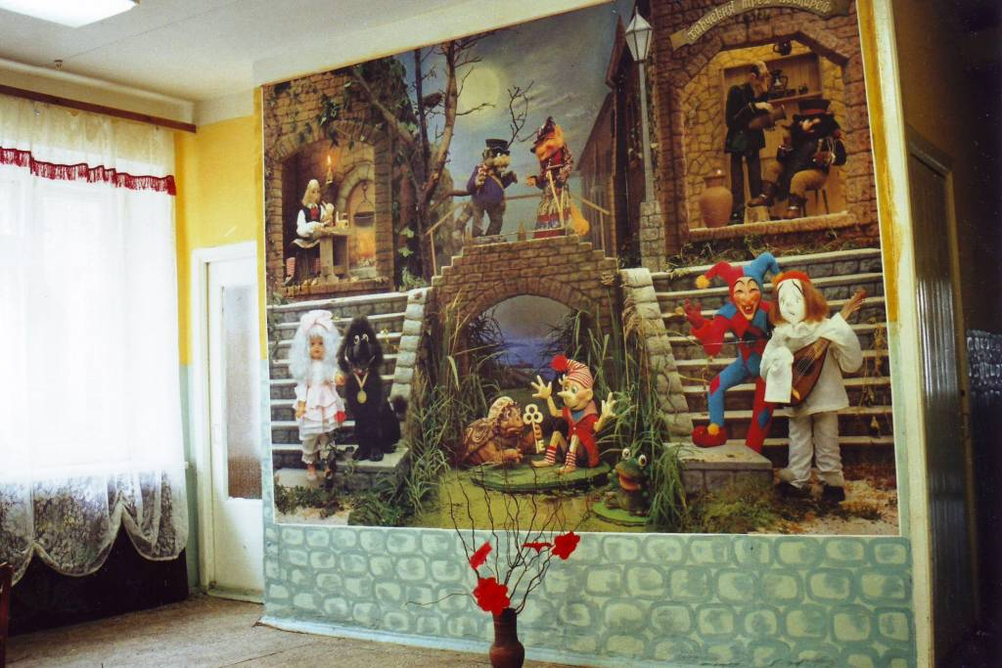
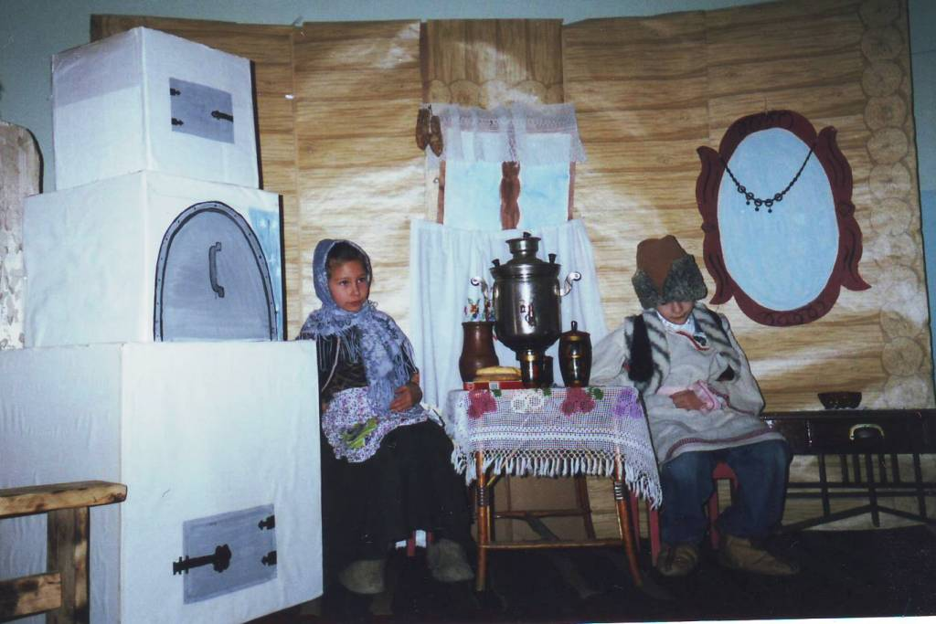
Началом реализации намеченных задач стала работа по созданию театральной студии «Жар-птица». Был разработан план работы:
По оборудованию:
оборудование сцены
оформление интерьера театра
оформление костюмерной
изготовление костюмов, декораций и атрибутов к спектаклям и театрализованным представлениям.
оформление альбомов, афиш, программ, пригласительных билетов и т.д.

Slide 8
Основные задачи работы театральной студии
Развивать познавательные интересы о жанрах и видах театральной деятельности
Создавать естественную выразительную речевую среду
Научить детей действовать в предлагаемых обстоятельствах самостоятельно
Учить держаться на сцене свободно, не стесняясь.

Slide 9
Подготовка к спектаклю и театрализованным представлениям:
выявление и развитие способностей детей, необходимые для создания роли
распределение ролей
проведение репетиций(разучивание роли, обучение сценическому движению, сценической речи, мимике, и т.д.)
подготовка реквизита и музыкального
оформления, декораций, костюмов
организационные вопросы
работа с литературой
работа с воспитателями и родителями
работа с музыкальным руководителем

Slide 11
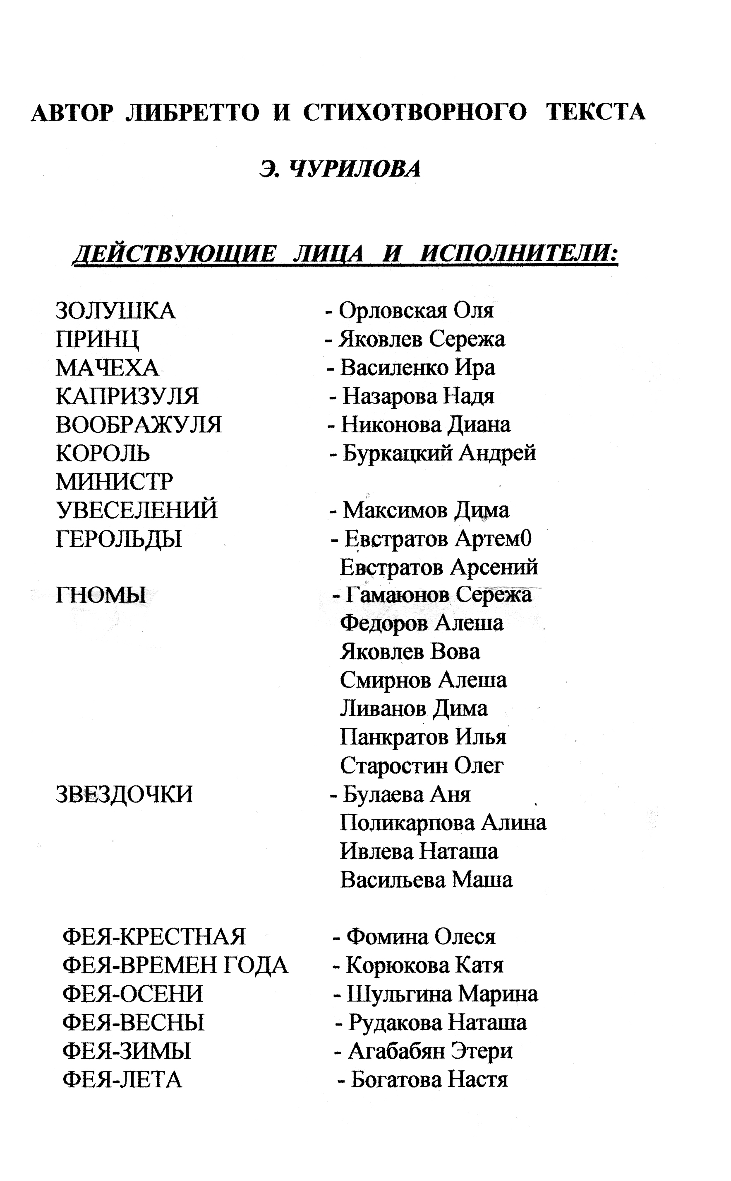

Slide 12
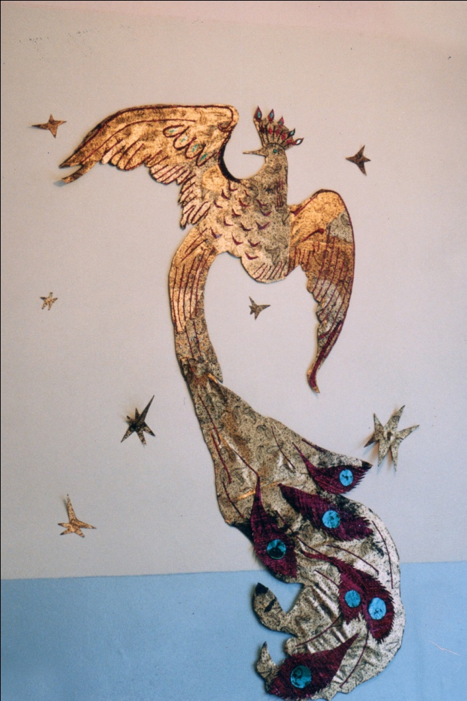
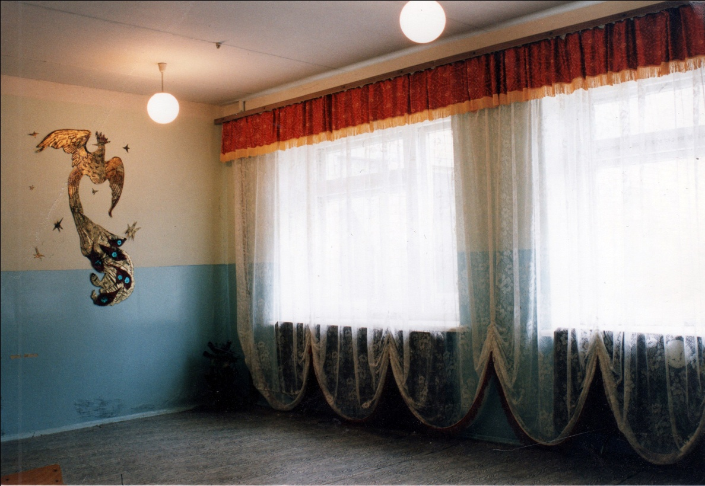
Первым результатом работы театра-студии стали: оформление сцены и зрительного зала. Создание костюмерной.
Эмблема театра – студии
Зрительный зал

Slide 13
Оформление сцены

Slide 14
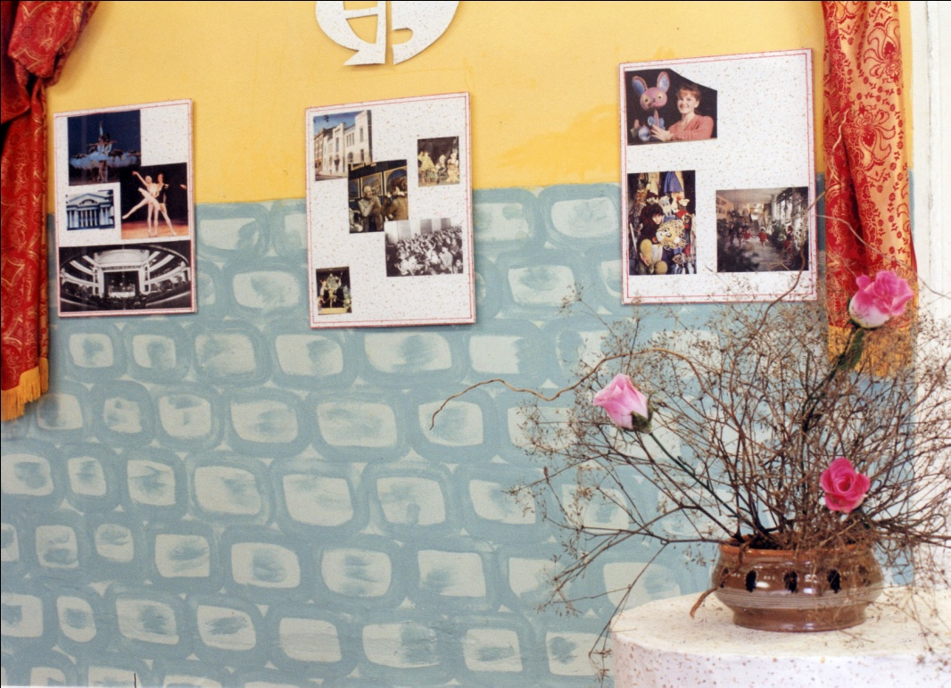
Оформление холла

Slide 15
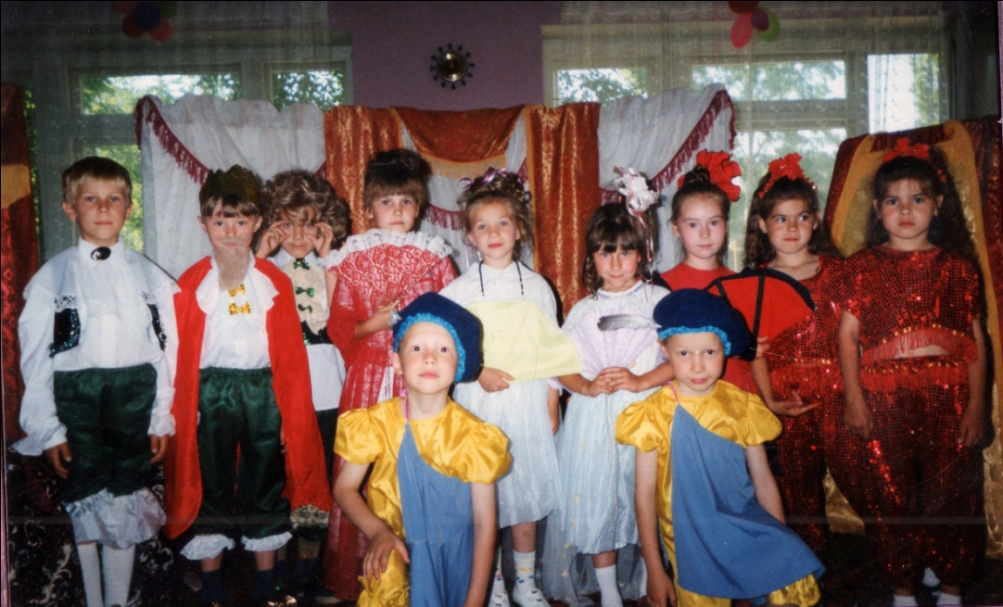
Были поставлены два спектакля «Золушка» по сказке Ш. Перро либретто Чуриловой с двумя составами. В первый состав входили дети подготовительных групп.

Slide 16
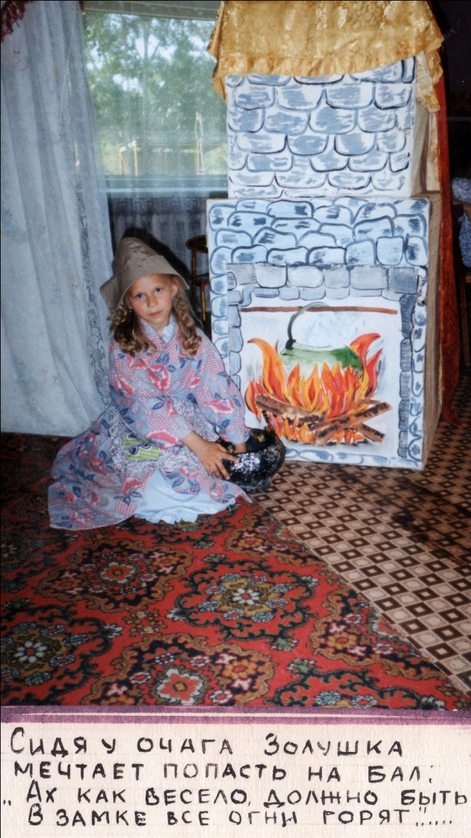
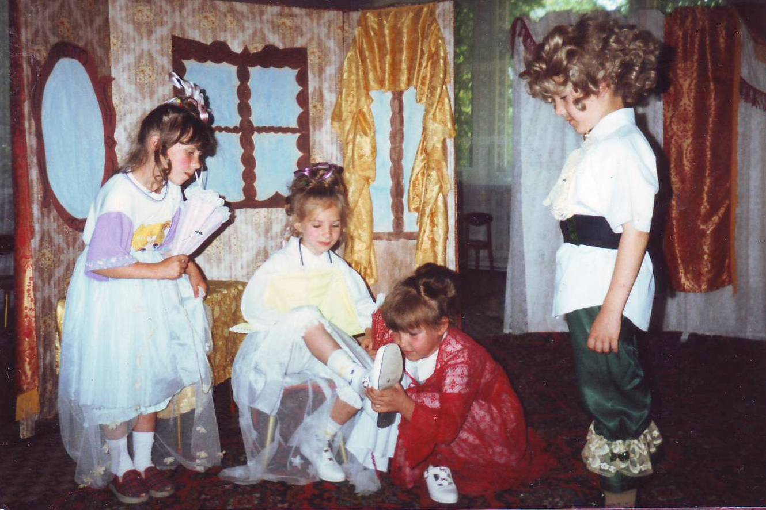
Одна из любимых сказок детей «ЗОЛУШКА»
Дети самостоятельно выбирали для себя роли и с удовольствием исполняли их, раскрывая характер своего героя. Большую радость детям доставили костюмы.

Slide 17
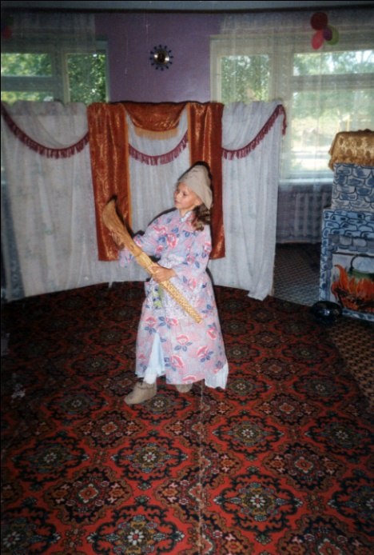
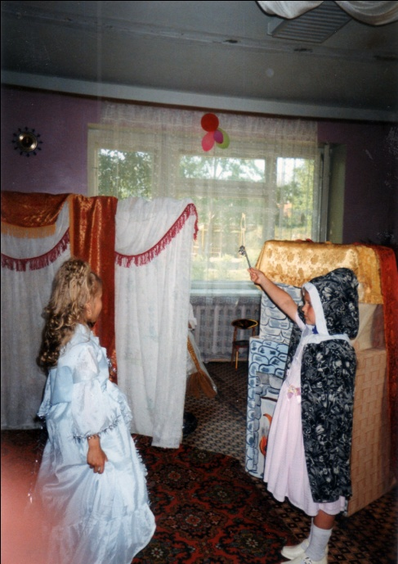
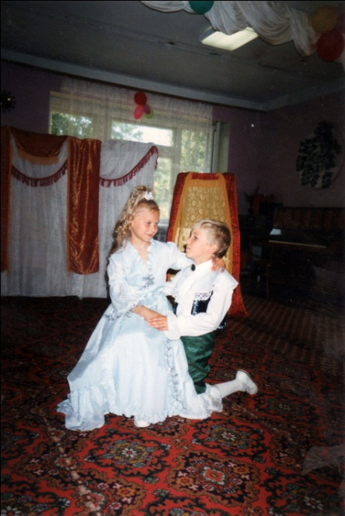
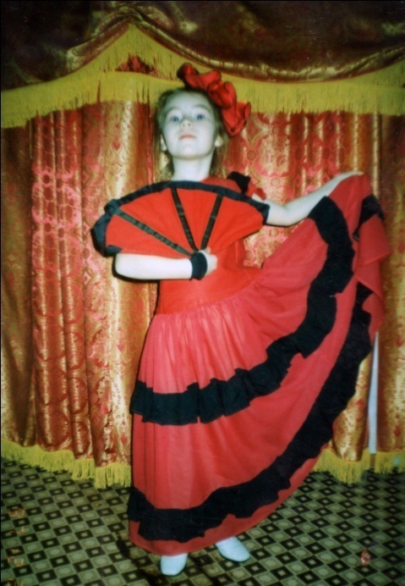
Сцены из спектакля «Золушка»

Slide 18
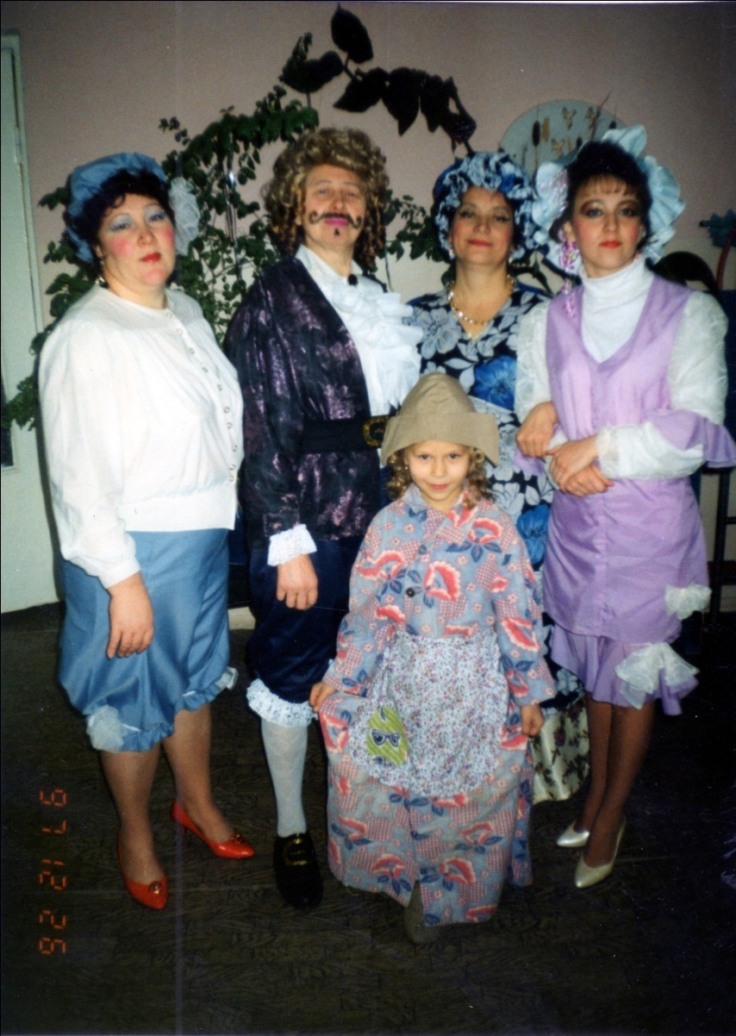
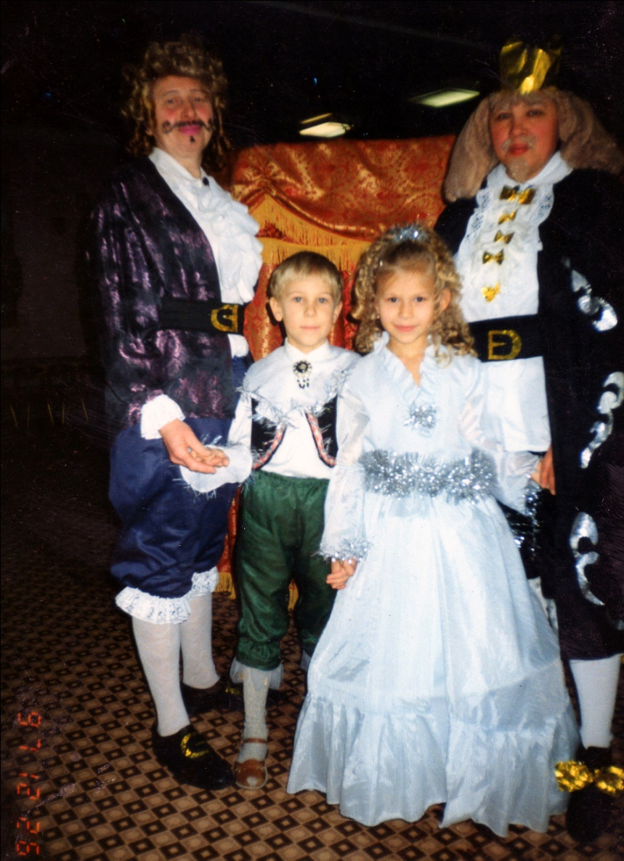
Во второй состав входили взрослые – воспитатели. Спектакль был показан на Новогоднем празднике.

Slide 19
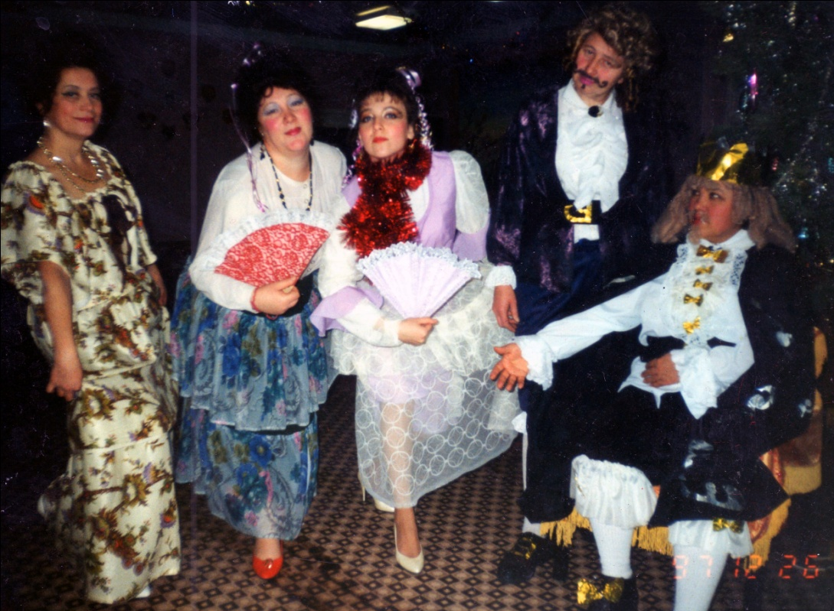
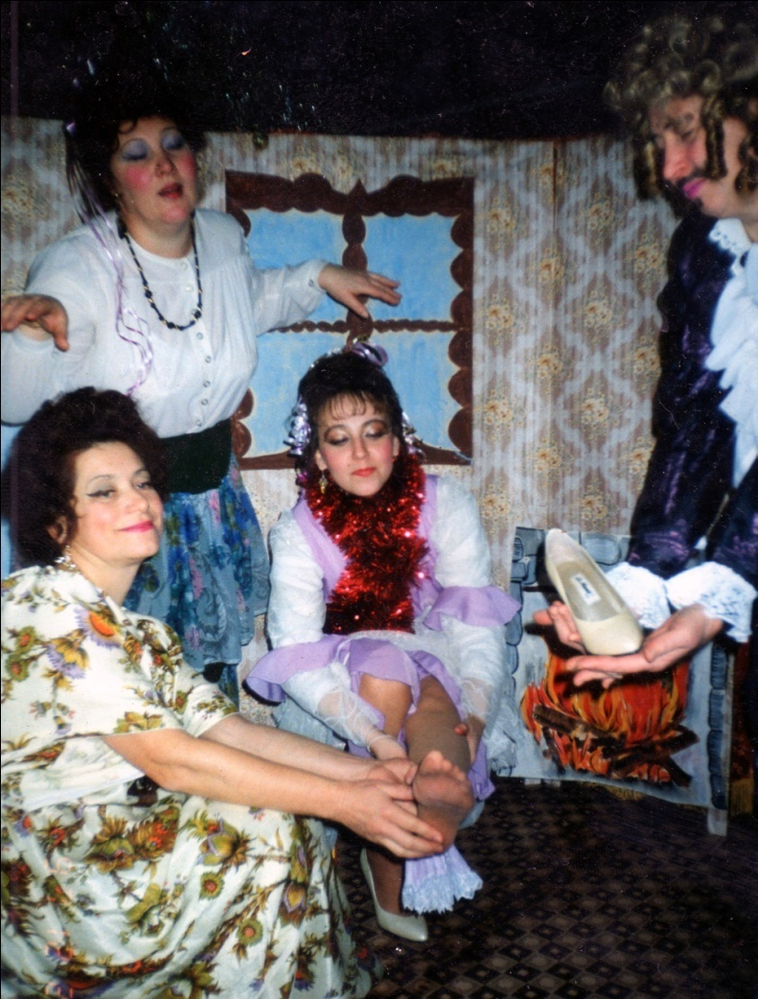
Взрослые принимали активное участие в постановке спектакля вместе с детьми, что вызывало повышенный интерес у детей и желание лучше и ярче раскрывать свою роль – как взрослые артисты
.

Slide 20
Большое место в жизни детей занимают сказки. Первые сказки, которые мы начинали драматизировать с детьми младшей группы, были «Теремок» и «Рукавичка». Дети, изображая зверушек, подражали им мимикой, интонацией и жестами. Дети очень полюбили эту сказку, играли в теремок и днем и вечером. И конечно же, такая игра - драматизация переросла в музыкальный спектакль «Теремок».

Slide 21
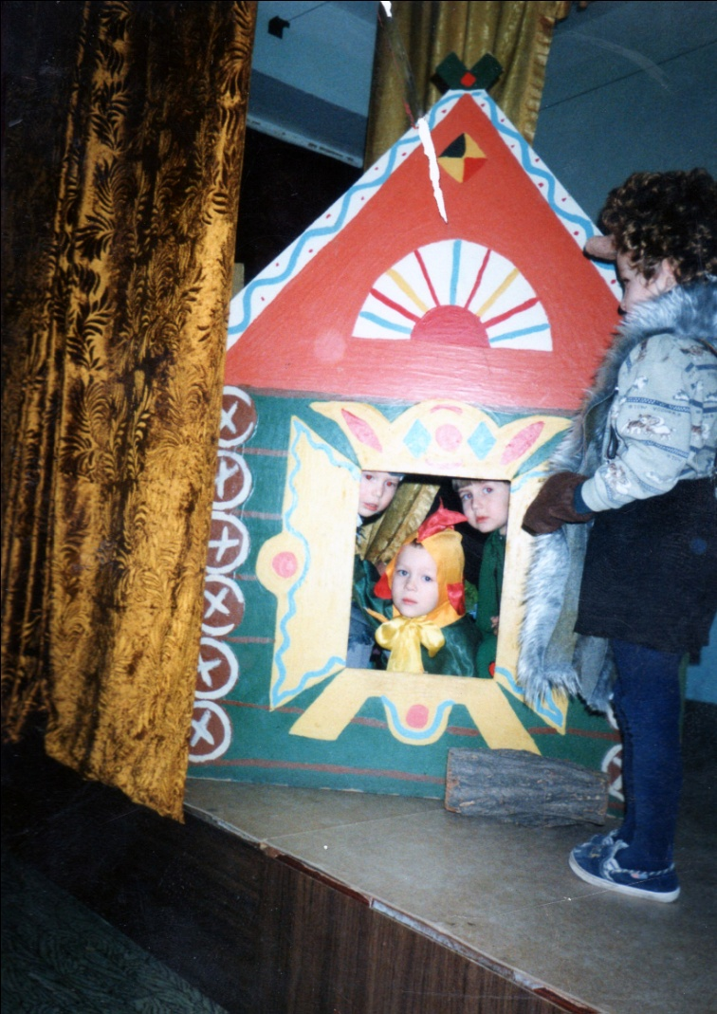
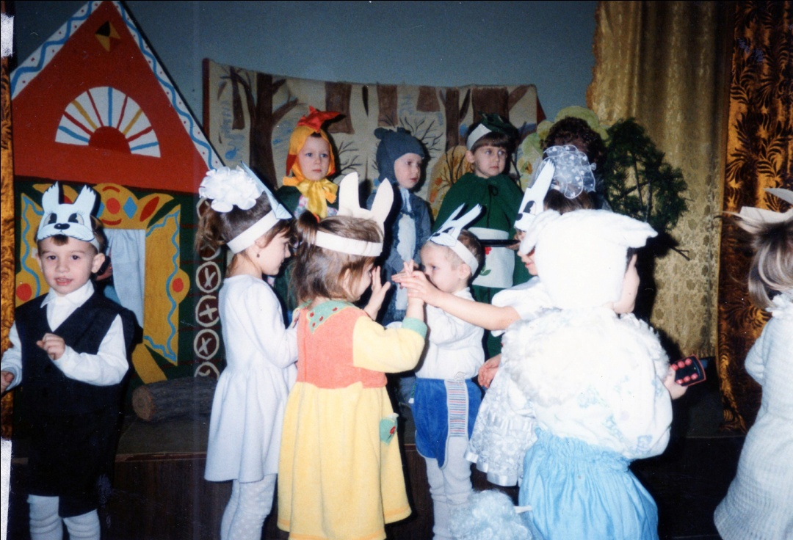
Каждому полюбилась своя роль, но при необходимости дети могли заменить друг друга. Каждый знал чужую роль не хуже своей. Интерес к этой сказке усилили костюмы и декорации, которые нам помогали делать родители.

Slide 22
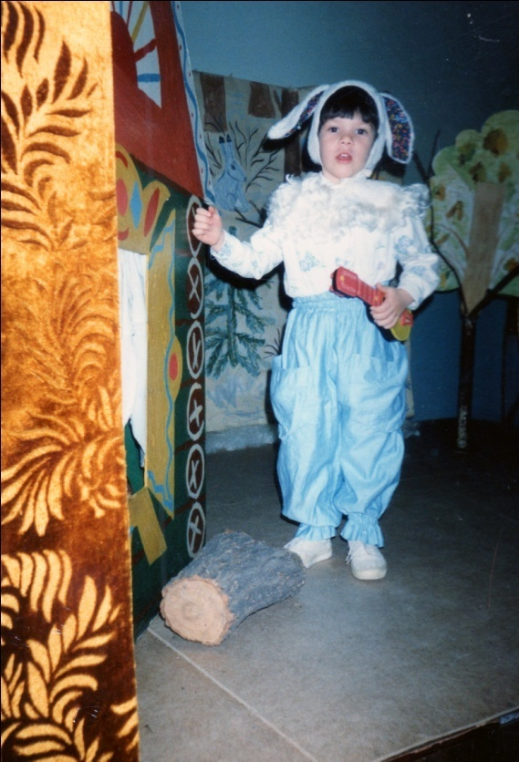
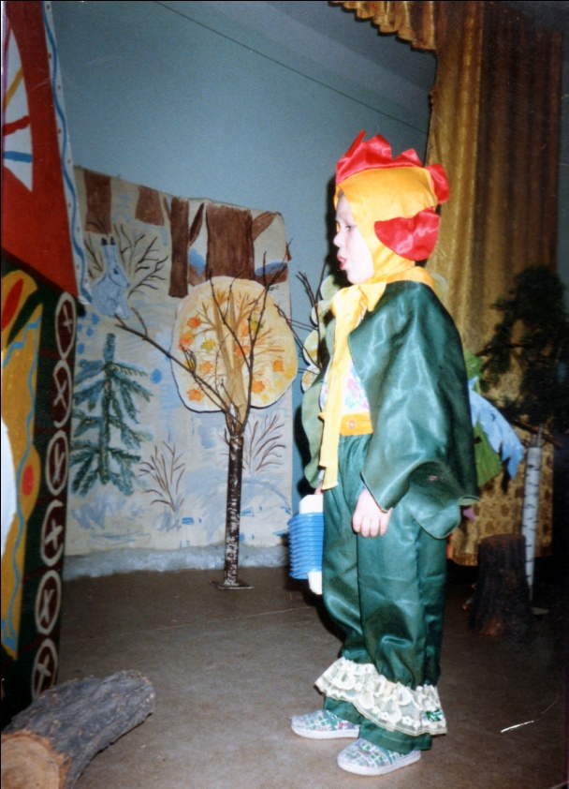
Cцены из
спектакля «Теремок».
Notes:
Cцены из

Slide 23
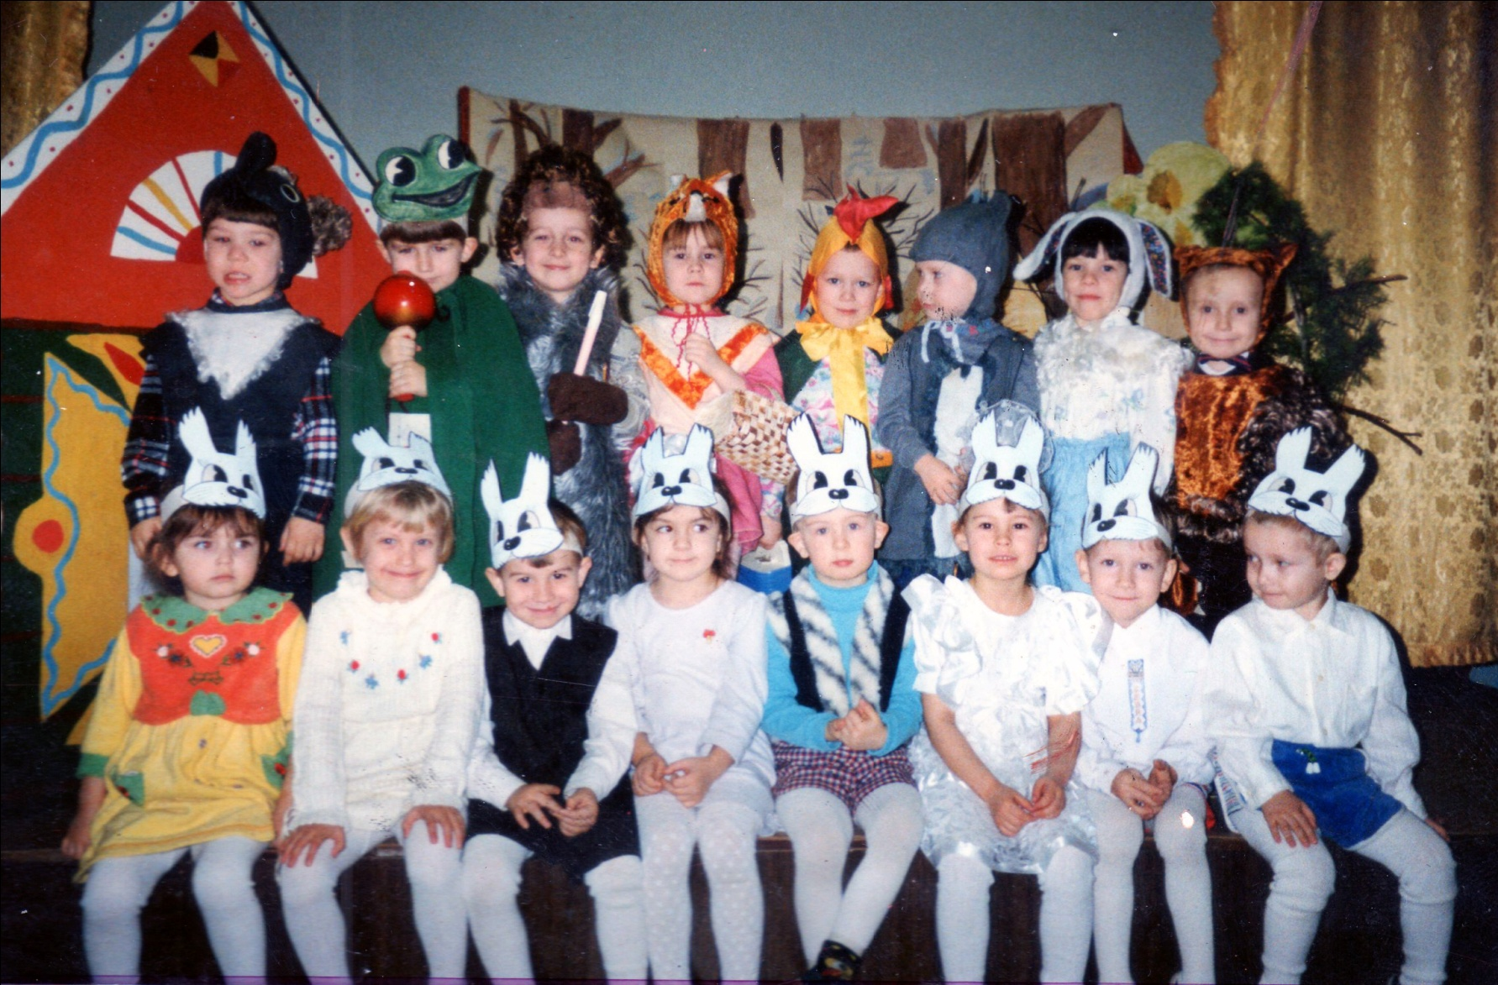
Всем нашлись роли по душе, даже малоактивные дети, надев маски зайчиков, с удовольствием резвились на полянке, пока не пришел страшный волк.

Slide 24
Итоги наблюдений, осуществленных в процессе этой сложной, но такой важной и интересной работы, позволили сделать выводы о позитивных результатах проведенной работы.
Подавляющее число детей -
свободно владеют импровизационными умениями,
умело используют средства театральной выразительности: мимику, жест, движения, интонацию,
владеют техникой кукловождения;
владеют простейшими исполнительскими навыками и активно участвуют в театрализованных представлениях;
с удовольствием выполняют творческие задания; стали намного добрее, общительней, внимательней друг к другу.

Slide 25
Своей целью в работе над спектаклями я ставила:
научить ребенка передавать эмоциональное состояние;
преодолеть скованность;
научить владеть средствами образной выразительности;
научить слушать и отвечать, т.е. вести диалог, монолог;
Я думаю, что многое из того, что перечислила, мне удалось сделать.
А спектакль – это не самоцель, а повод, чтобы заниматься…

Slide 26
Спасибо за внимание!

